Slide 1
Освіта
Підготувала
учениця 11-А класу
Джура Аліна

Slide 2

Сьогодні актуальним є розгляд проблем модернізації управління закладами освіти на державно-громадських засадах, які фактично почали розроблятись дослідниками та органами управління освітою в Україні тільки впродовж останнього десятиріччя.

Slide 3

Постановка проблеми та її зв'язок з найважливішими науковими та практичними завданнями
Національна доктрина розвитку освіти України у ХХІ столітті визначає основні стратегічні завдання розвитку процесу управління освітою: «перехід від державного до державно-громадського управління, чітке розмежування функцій між центральними, регіональними і місцевими органами управління, забезпечення самоврядування навчально-виховних закладів і наукових установ, утвердження у сфері освіти гармонійного поєднання прав особи, суспільства й держави».

Slide 4

Одним зі шляхів реалізації цих завдань є наукове обґрунтування нової системи управління освітою, розробка інноваційних моделей, механізмів управління освітою на всіх рівнях:
державному;
регіональному;
муніципальному.

Slide 5

Перехід на 12-бальну систему оцінювання знань, виділення 12-річної шкільної освіти, збільшення кількості років навчання у вищій школі за рахунок магістерської освіти дають змогу наблизитися до світових стандартів у плані освіти й певною мірою вирішують проблему зайнятості молоді. Однак після закінчення навчання у вищій школі багато фахівців не можуть працевлаштуватися.
Основні причини скрутного працевлаштування такі:
мала кількість робочих місць через кризу в промисловості і сільськогосподарському виробництві;
конверсія оборонної промисловості, непідготовленість її до переходу на випуск товарів масового споживання;
в основному неготовність і нездатність керівних кадрів промисловості і сільськогосподарського виробництва
працювати в нових ринкових умовах;
зайнятість робочих місць пенсіонерами, які не можуть
прожити на злидарську пенсію, а тому змушені працювати.

Slide 6
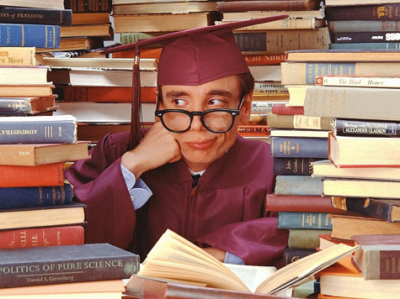
В реформі освіти є й негативні соціальні аспекти.
По-перше, якщо раніше молодий фахівець починав активну трудову діяльність у віці 22-23 роки, то зараз він практично почне працювати на 3 роки пізніше, коли йому виповниться 25-26 років. І до цього віку його зобов'язані забезпечувати батьки і суспільство в цілому.
По-друге, затягується і без того тривала соціалізація особистості. Так, якщо за кордоном молодою вважається людина у віці до 25 років, то в нас раніше цей термін дорівнював 30 років, тому що практично молодь не здатна була
прожити без матеріальної допомоги
батьків. Після впровадження нової
реформи школи утриманство молоді
збільшується.

Slide 7

Можна виділити основні контури нової моделі вищої освіти України:
- відповідність суспільним потребам, які змінюються згідно з можливостями економіки;
- перехід від жорстких, уніфікованих схем до різноманіття форм власності, джерел фінансування навчання і наукових досліджень;
- багатоваріантність навчально-методичної роботи;
- демократизація управління вищої освіти, об'єднання демократичного управління з державними вимогами відносно змісту та якості освіти, розробка й упровадження загальних державних стандартів;
- інтеграція освіти та науки;
- удосконалення принципів формування контингенту студентів, створення умов для відбору та навчання обдарованих студентів;
- формування механізмів розподілу та соціального захисту випускників, які навчаються за рахунок держави;
- відродження ролі виховної роботи як одного з основних напрямів діяльності вузів;
- комп'ютеризація освіти від початкової до вищої школи з підключенням до Інтернету;
- забезпечення безперервної освіти та перепідготовки кадрів;
- перехід вищої школи на дистанційне навчання;
- створення для дистанційного навчання різноманітних програм та методик;
- подальша інтеграція української школи і науки до європейського та світового навчального й наукового простору.

Slide 8

Сучасний підхід до освіти в Україні виражений у реформі школи, що торкнулася і вищих навчальних закладів. Освіта стала менш підпорядкованою панівній у суспільстві ідеології, використовується плюралізм у поглядах на розвиток науки, офіційно дозволені для вивчення нові навчальні дисципліни, такі як політологія, релігієзнавство, загальна і спеціальні соціології тощо.

Slide 9

Широко використовуються як традиційні, так і нетрадиційні методи викладання. Більше уваги стали приділяти особистості педагога, його мистецтву, передачі знань, умінь і навичок, формуванню і вихованню молодого покоління. Учитель зобов'язаний володіти мистецтвом діалогу і подачі навчального матеріалу в доступній для розуміння і водночас науковій формі викладу понять і закономірностей.

Slide 10

Вища школа України постійно працює над рівнем наукового потенціалу викладачів, поглиблення наукових навчальних програм, досліджуваних предметів, і саме це може стати запорукою успішної підготовки молодих фахівців, які так необхідні українському сучасному транзитивному суспільству.

Slide 11
Кінець!

